Slide 1
Turkcell Akıllı Şehirler ve 5G altyapısı

Slide 2
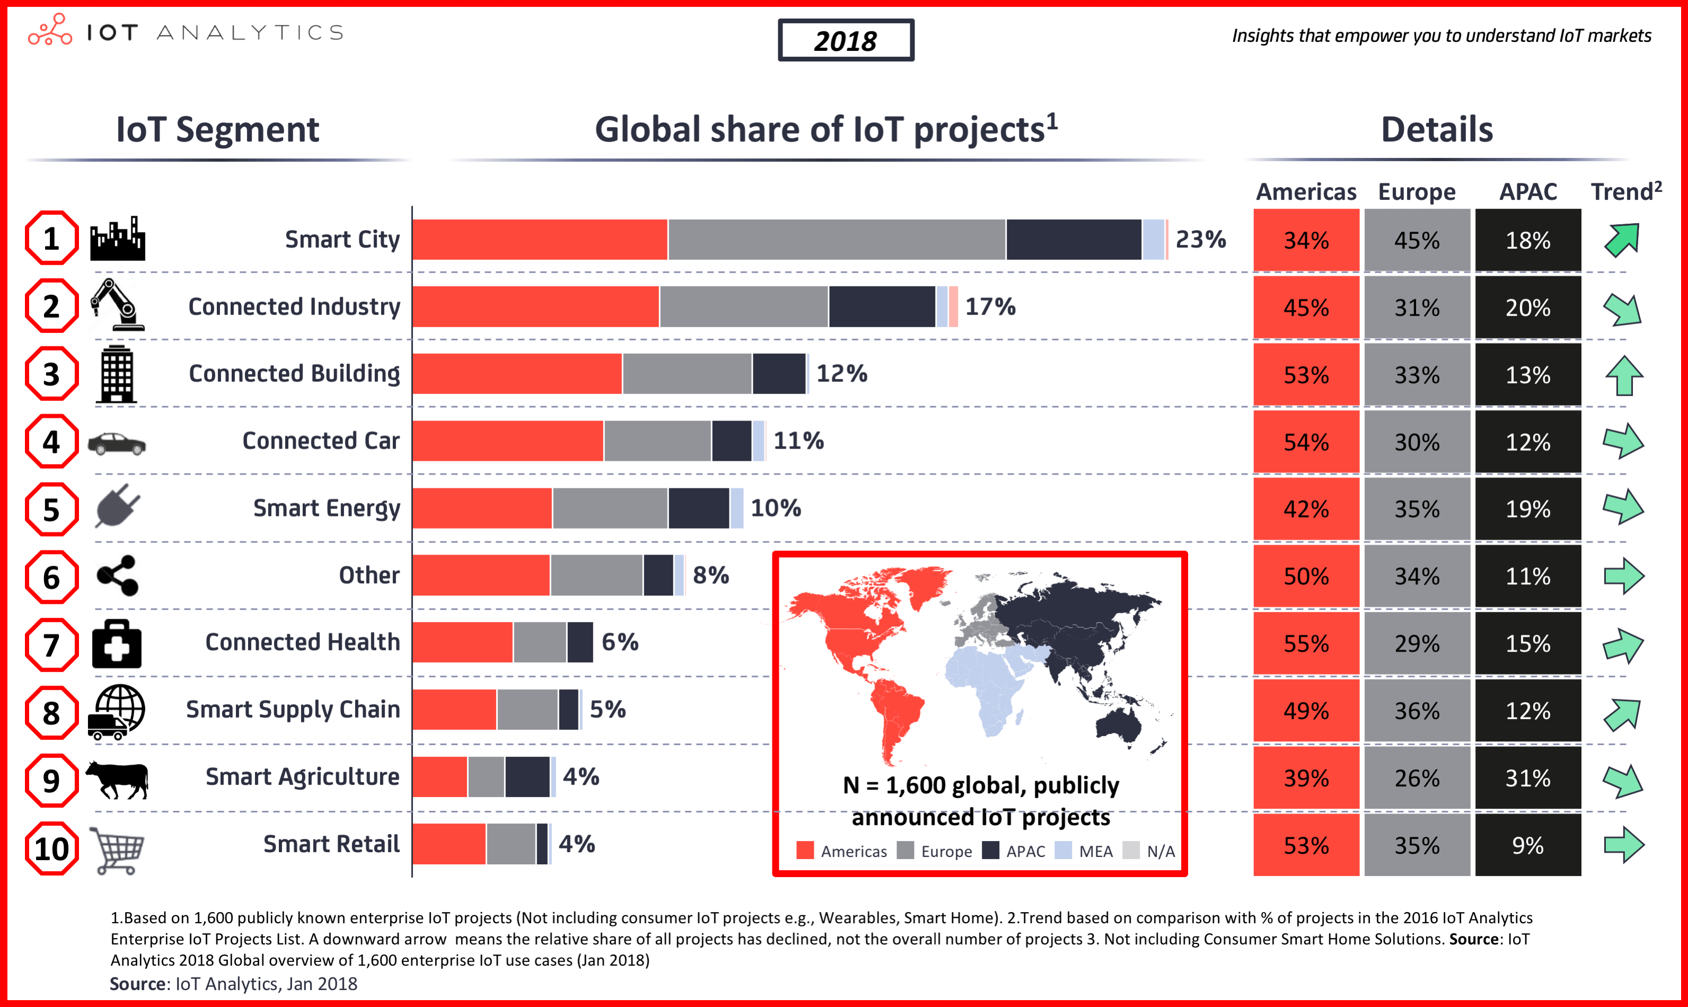
Dünyada en çok IoT Projeleri Akıllı Şehir Alanında yapılıyor
Notes:
ALTTAKİ YORUMLARI BURAYA AKTAR, BÜYÜT
Cumhurbaşkanının seçim manifestosu
Çevre ve Şehircilik Bakanlığının Eylem Planı ve Esenler projesi
İSBAK durumu belirsiz.
Huawei
Bosch
Trabzon,
Muğla,
Uşak,
Kocaeli.
Trio-mobil – 4 tane çözüm
Bonbon- Direk işine giriyor.
Karel – evreka’nı hisselerini alıyor.
İSBAK – Metrolarda dikey tarım firmasına yatırım yapıyor.

Slide 3
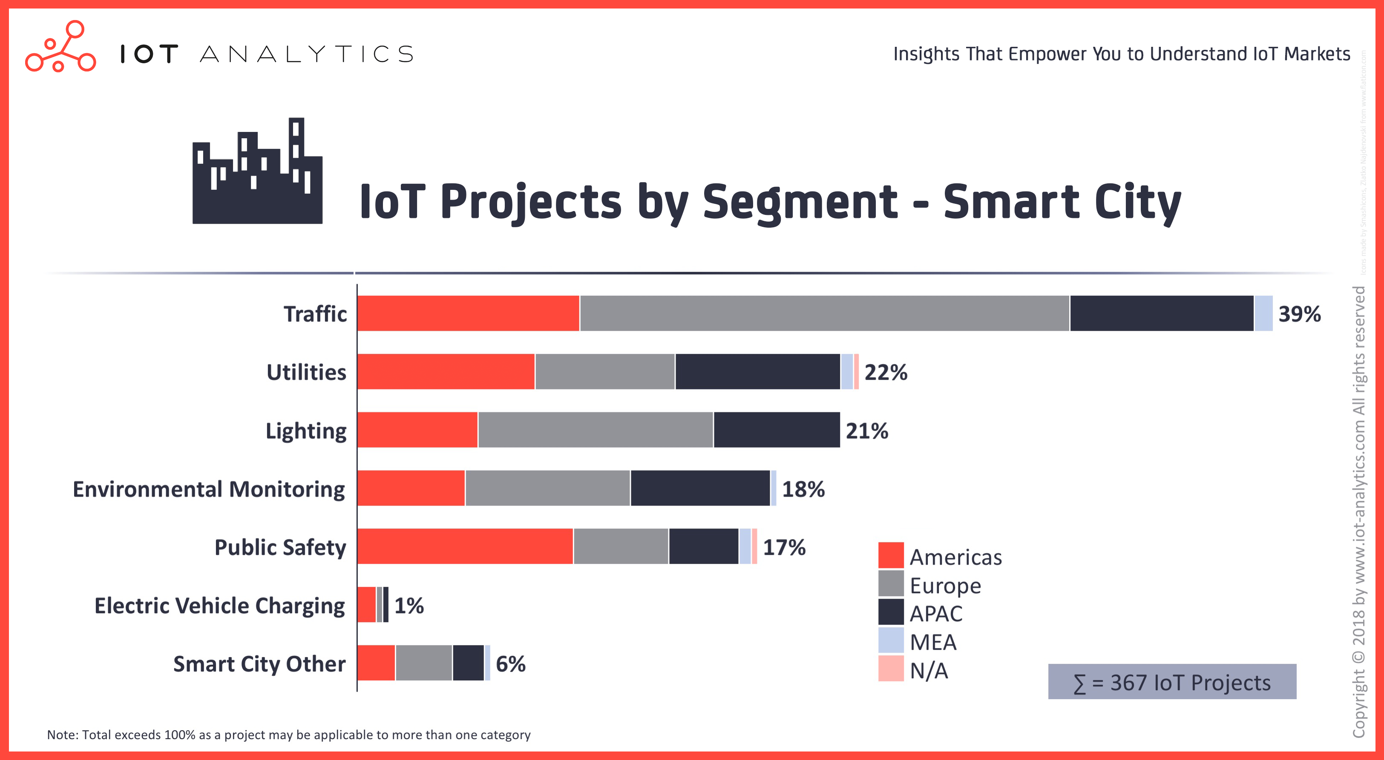
Akıllı Şehir Projelerinin Odaklandığı Alanlar
Notes:
ALTTAKİ YORUMLARI BURAYA AKTAR, BÜYÜT
Cumhurbaşkanının seçim manifestosu
Çevre ve Şehircilik Bakanlığının Eylem Planı ve Esenler projesi
İSBAK durumu belirsiz.
Huawei
Bosch
Trabzon,
Muğla,
Uşak,
Kocaeli.
Trio-mobil – 4 tane çözüm
Bonbon- Direk işine giriyor.
Karel – evreka’nı hisselerini alıyor.
İSBAK – Metrolarda dikey tarım firmasına yatırım yapıyor.

Slide 4
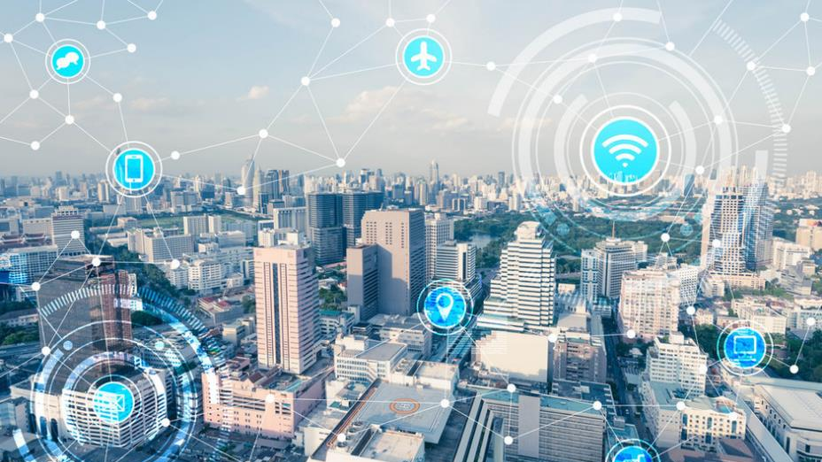

Turkcell Olarak Akıllı Şehir Odağımız
Akıllı Şehirler alanında uçtan uca çözümler sunarak,
dijitalleşme sürecine katkı sağlamak.
4.5G ve 5G ile oluşan veriyi Türkiye’de tutmak.

Slide 5
Turkcell 5G Çalışmaları

Slide 6
Mobil Standartlar
3G
2009
42 Mbps (Turkcell ile 63Mbps)
100ms gecikme
Ses, videolu görüşme, video izleme
4G/4.5G
2016
150 - 600 Mbps
50ms gecikme
Yüksek kaliteli video, canlı yayın
5G
2020+
20-30 Gbps
1-5ms gecikme
Gerçek zamanlı servisler

Slide 7
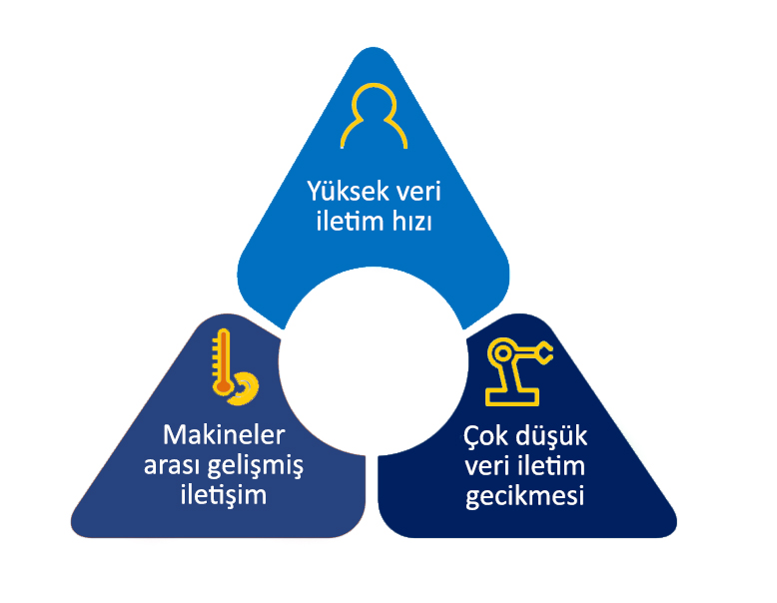
5G Üçgeni
eMBB
x10
Daha hızlı veri iletimi
x10
Daha düşük gecikme
5G
x100
Daha yüksek kapasite
mMTC
URLLC
Notes:
Bilgi:
5G ile ilgili tüm sunumlarda klasik 3 saç ayağı var, bu saç ayakları yüksek hız, düşük gecikme ve yoğun kullanımı örnekliyor.
Bilgi:
Use case’leri yavaş yavaş şebekeye çevirdiğimiz zaman network slicing olarak ta adlandırılan kavrama doğru gelmiş oluyoruz.
5G dünyasında «slicing» veya dilimleme olarak adlandırılan bu yapı ile farklı servis gereksinimleri, farklı coğrafi konumlarda, farklı servis kalite seviyelerinde ve farklı kullanıcı profilleri için tanımlanabilmektedir.
Bu nedenle 5G teknolojisi ülkeden ülkeye, operatörden operatöre, şehirden şehre ve hatta müşteriden müşteriye farklılık gösterecektir.
Mevcut Hız → 1 Gbps
Mevcut Kullanıcı → >45 (35 M/780 K)
Mevcut Latency → ~30 ms
CP: Control Plane
UP: User Plane
MCE: Mobile Cloud Engine
RAN-RT: Real Time RAN (düşük gecikme gerektiren RAN mesajlaşması)
RAN-NRT: Non-Real Time RAN (düşük geicktirme gerektirmeyen RAN mesajlaşması)
AC: WiFi Access Controller

Slide 8
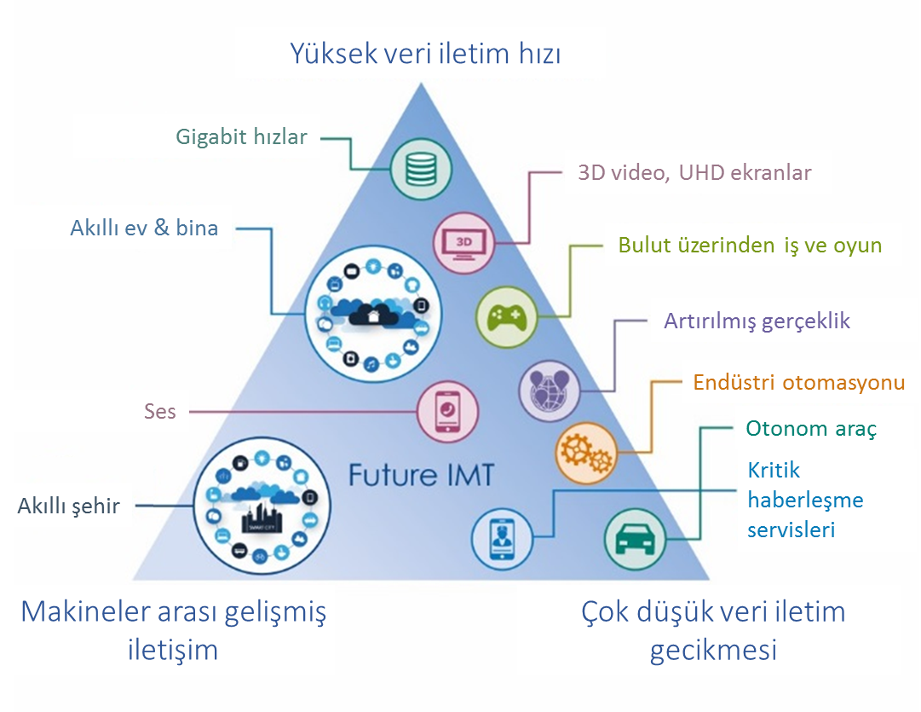
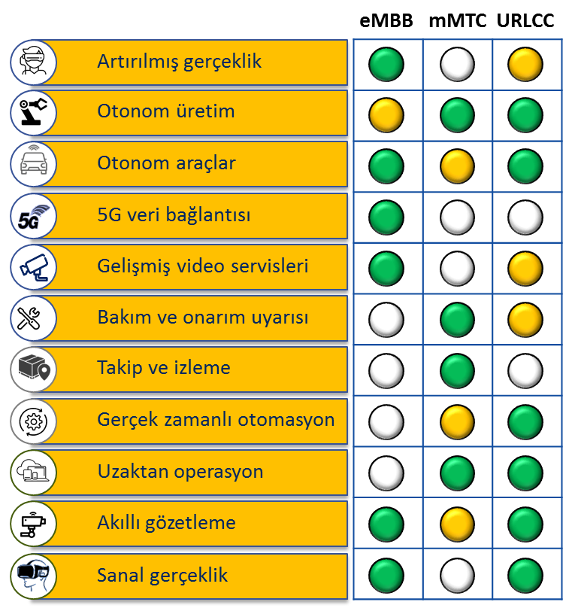
5G Kullanım Senaryoları
Zorunlu
İçeriğe göre değişir
Gerekmiyor

Slide 9
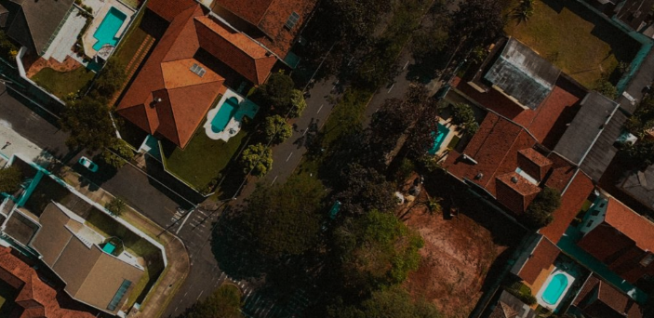
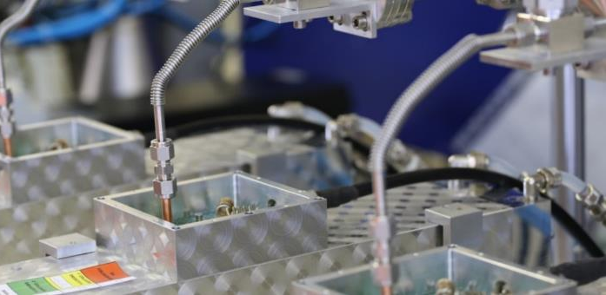
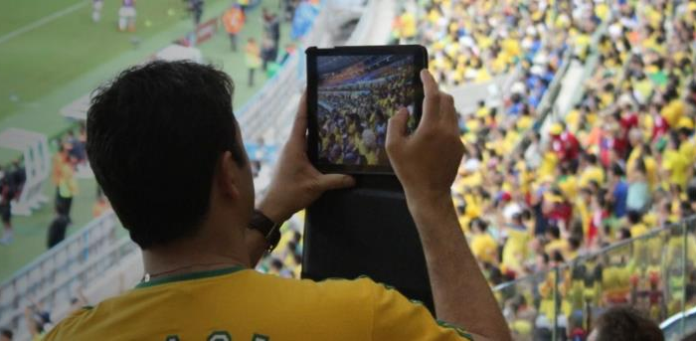
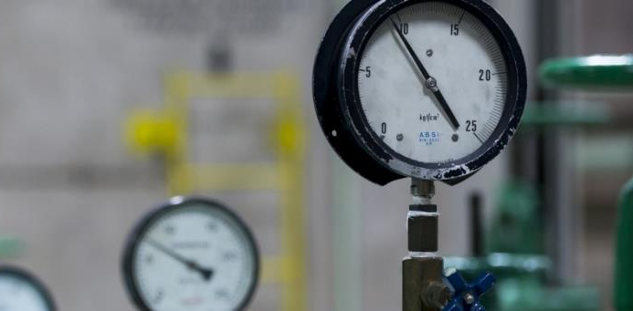
Ana kullanım alanları
Sabit Kablosuz İnternet
Çok düşük
veri iletim gecikmesi
Yüksek Veri İletim Hızı
Makineler arası gelişmiş iletişim

Slide 10
Turkcell 5G Yol Haritası
2017
Demo çalışmaları
2018
Lab testleri
2019
Saha Pilot uygulamaları
202x
Ticari 5G Şebekesi

Slide 11


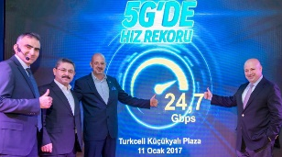
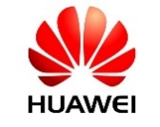
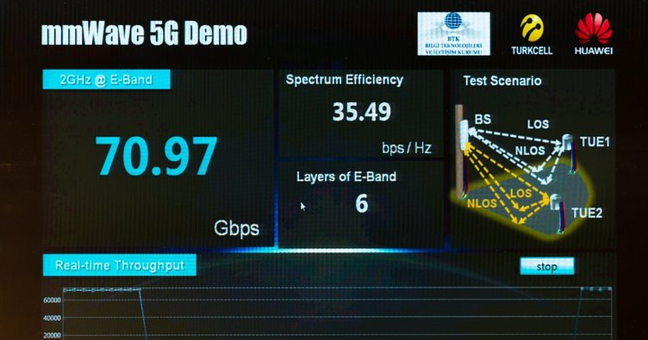
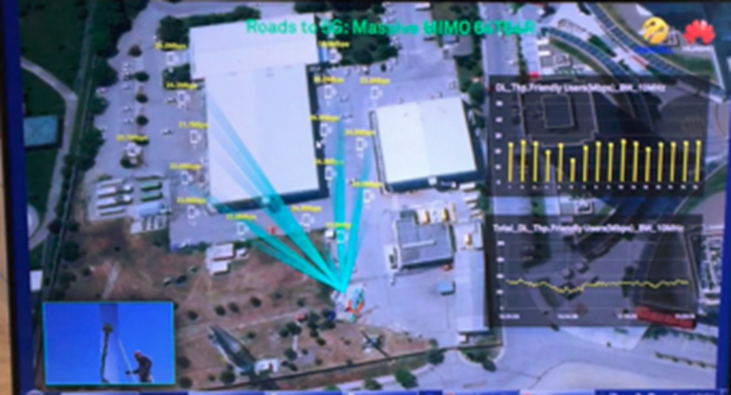
2017 - İlk & En Hızlı 5G Denemeleri
2017
Demo Çalışmaları
11 Ocak 2017
5G Anten Teknolojisi
2018
Lab Testleri
24.7 Gbps
İLK
Bölgede & Türkiye’de kurulum
15 Haziran 2017
2019
Saha Pilot Uygulamaları
70.97 Gbps
202x
Ticari 5G Şebekesi

Slide 12
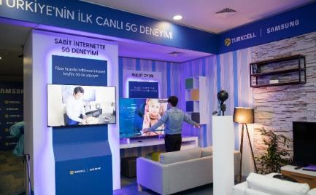
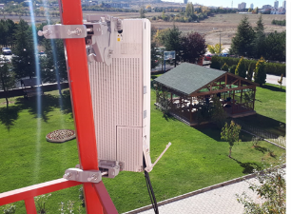
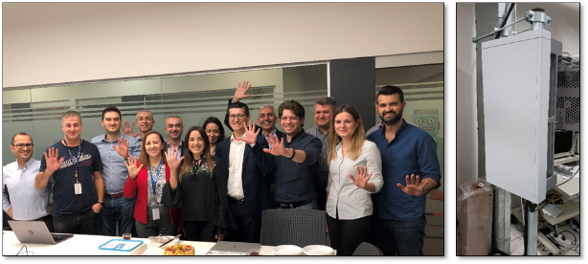
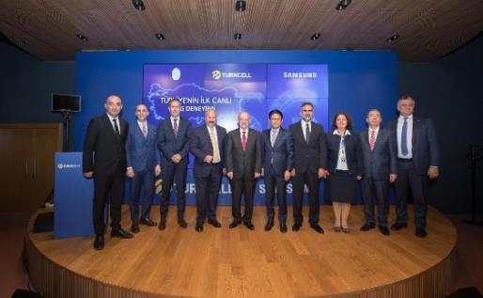
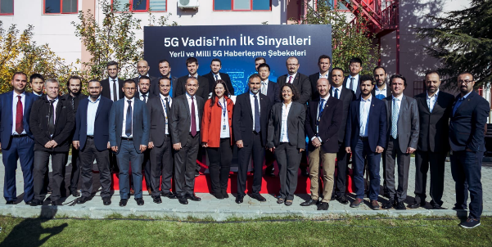
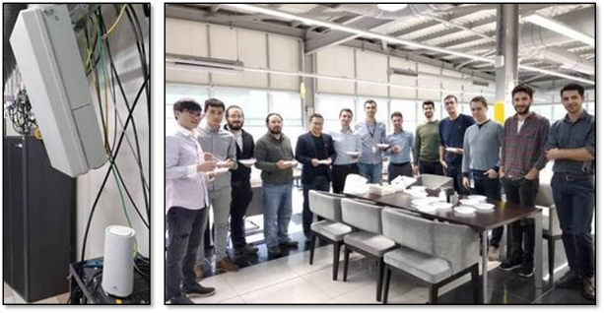
2018 - 5G’de Liderlik
2017
Demo Çalışmaları
Samsung-Turkcell işbirliği ile Türkiye`de ilk canlı 5G deneyimi
5G Vadisi açık test sahasında gerekli altyapı ile ilk testler
Türkiye’de 5G Release 15 uyumlu çağrı çıkan ilk operatör TURKCELL
2018
Lab Testleri
2019
Saha Pilot Uygulamaları
Ülkemizde yerli ve milli 5G çözümlerin ilk uygulama alanı
Ericsson ve Huawei ile uçtan uca 3GPP uyumlu ilk 5G çağrıları
202x
Ticari 5G Şebekesi
Maltepe Plaza’da Basın Lansmanı

Slide 13
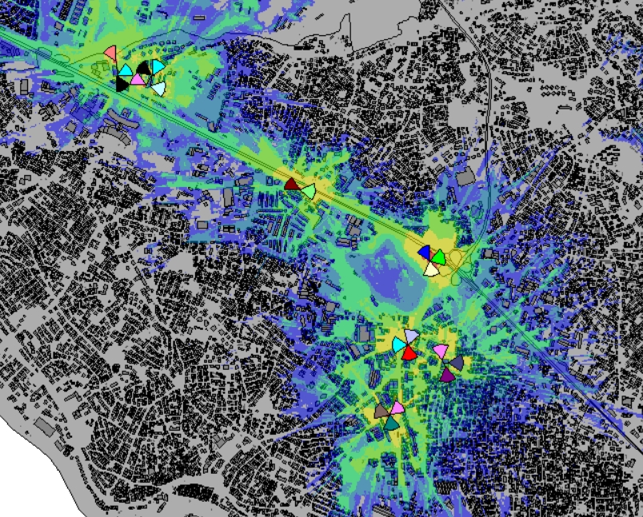
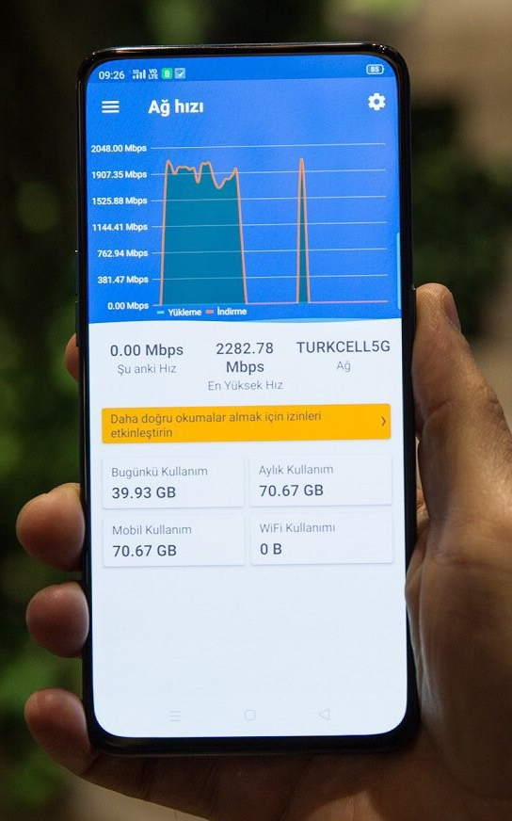

2019 - 5G Saha Uygulamaları
2017
Demo Çalışmaları
Mevcut 4.5G frekansları üzerinden:
Türkiye’de ilk 5G sinyali
Dünyada ilk FDD 5G sinyali
3500 MHz frekansı üzerinden:
3500MHz’te dünya rekoru
(2.3 Gbps)
İstanbul, İzmir ve Ankara’da
5G deneme frekansları üzerinden
pilot 5G test kapsaması.
2018
Lab Testleri
2019
Saha Pilot Uygulamaları
202x
Ticari 5G Şebekesi

Slide 14
Turkcell Akıllı Şehirler Vizyonu ve
Çözümlerimiz

Slide 15


Şehirler Başlı Başına En Büyük Data Üreticilerinden Biri
2020’ye kadar 1 milyonluk nüfusa sahip bir şehrin günlük 190 PB data üreteceği tahmin ediliyor.
2020’nin akıllı fabrikalarında bir günde üretilen data Turkcell’de dün tüketilen datanın beşte birine denk gelecek.
Uçaklar
Akıllı Binalar
40 TB/gün (İletilen %0,1)
275 GB/gün (İletilen %1)
Akıllı Fabrika
Akıllı Hastaneler
1 PB/gün (İletilen %0,2)
5 TB/gün (İletilen %0,1)
Kamu Güvenliği
Akıllı Araç
50 PB/gün (İletilen <%0,1)
70 GB/gün (İletilen %0,1)
Hava İstasyonları
Akıllı Şebekeler
10 MB/gün (İletilen %5)
5 GB/gün (İletilen %1)
Mobil Data Tüketimi
4,5 PB / gün
Kaynak: Cisco Global Cloud Index
Notes:
Turkcell Mobil Günlük Veri : 4,5 PT aylık 120 PT
1PT: 1 Milyon GB
1 PT: 1000 TB
4,5PT: 4500000 GB →

Slide 16










Şehirleşme ve Nüfus Artışının Ekonomiye Olumlu, Topluma Olumsuz Etkileri Bulunmakta.
2050’de Dünya nüfusunun %75’i şehirlerde yaşayacak ve bu durum şehirlerin birçok yaşam parametresini etkileyecek.
Bir şehrin nüfusu 2 katına çıktığında kişi başı düşen tüm ekonomik aktiviteler yaklaşık %15 oranında artıyor.
Bir şehrin nüfusu 2 katına çıktığında suç oranı ve trafik yoğunluğu yaklaşık %15 oranında artıyor.
Bir şehrin nüfusu iki katına çıktığında farklı sektörlerdeki üretkenlik %3-8 oranında artıyor.
Türkiye’de son on yılda trafiğe kayıtlı araç sayısı %70, trafik kaza sayısı %27 arttı.
Şehirde yaşayanların toplam nüfusa oranı %50’nin üzerine çıkan kentlerde ekonomik gelişim ve GSYH’nin büyüme hızı artıyor.
Türkiye’de son 10 yılda kişi başı düşen sera gazı emisyon oranı %14 arttı.
Rekabet, işbirliği, inovasyon, girişimcilik ve uzun yaşam beklentisi artıyor.
Türkiye’de her 1000 kişiye 1,8 doktor düşmekte. OECD ülkeleri içinde sonuncuyuz.
Şehirlerdeki sokak aydınlatmaları enerji tüketiminin yaklaşık %20’sini oluşturuyor.
Ölüm oranları ve yoksulluk oranları düşüyor.

Slide 17
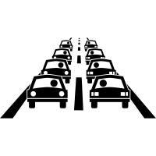




Şehirlerin Sorunlarına Çare: Akıllı Şehir Çözümlerimiz Çözümlerimiz
Akıllı Şehir Platformu
Trafik / Ulaşım
Akıllı Su Yönetimi
Akıllı Aydınlatma
Akıllı Trafik Yönetimi
EDS
Akıllı Bisiklet
NBIOT’li Sayaç Projeleri
IOT Platformda Water Management Uygulaması
Akıllı Aydınlatma
Atık yönetimi
Diğer Akıllı Şehir
Atık Yönetim Çözümü
Geri Dönüşüm Otomatı
Akıllı Şehir App / Dashboard
Digital Nokta
Hasta Takip
Güvenli Park Projesi

Slide 18









Turkcell Olarak Güçlü Kaslarımız
Dijital Operatör Odağımız
Dijital Operatör olarak Yerli ve Milli servis / altyapılar geliştirerek Türkiye’nin Datasının Türkiye’de Kalmasını Hedefliyoruz.
Organizasyon Yapısı
Ekosistem Yönetimi
Altyapı
Ürün/Servis
Teknolojik altyapı ihtiyaçlarını en iyi şekilde karşılıyoruz.
En iyi ürün ve servisleri geliştiriyoruz, seçiyoruz.
Akıllı Şehir Ekibi ve Sistem Entegrasyon Firmamız ile odaklanıyoruz.
Geniş partner ağımızı kullanarak
ekosistemdeki en güçlü oyuncularla işbirliği yapıyoruz.
Güçlü PR Etkisi
Farklı kanallardan geniş kitlelere erişim sağlıyoruz.
Kritik Odak Alanlarımız
IoT Platformu, Big Data gibi odak alanlarımızda organizasyon olarak hızla ilerliyoruz.

Slide 19

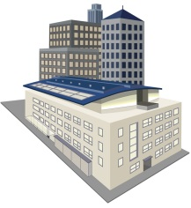




Turkcell Akıllı Şehirler Vizyonu
İş Ortaklarımız
Kamu / Belediyeler
IOT Platform
Akıllı Şehir Dashboard
Akıllı Şehir Mobil App
Vatandaşlar
Notes:
Turkcell burada farklı oyuncularla ilişkisini farklı platform yaratarak sürdürecek.

Slide 20
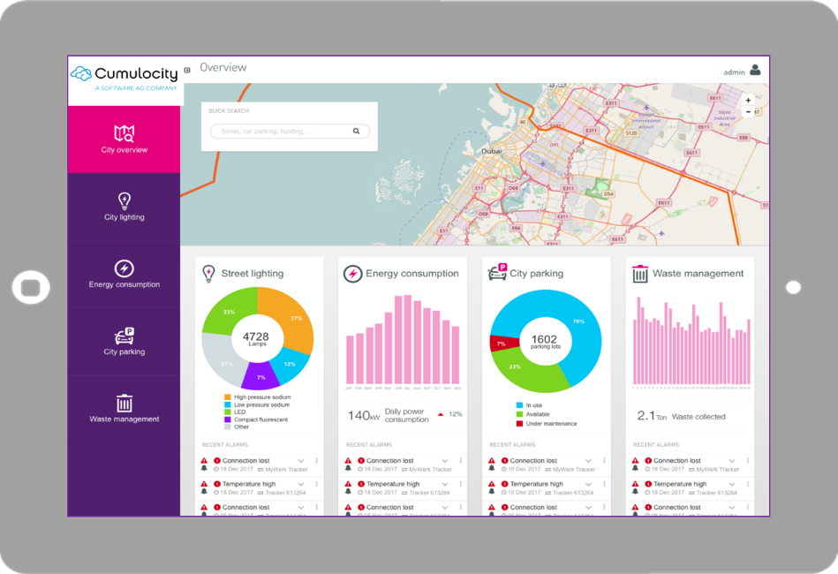

Akıllı Şehir Platformu - Kolay Arayüz ile Şehir Elinin Altında!
Tüm akıllı şehir uygulamaları tek platformda!

Slide 21

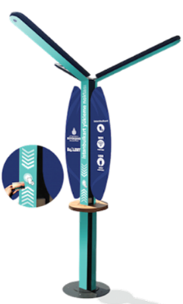

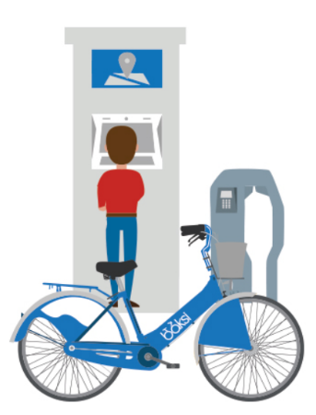


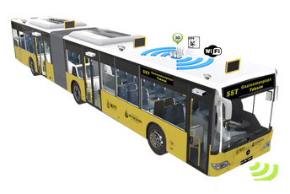
Vatandaşa Dokunuyoruz; Akıllı Şehir Mobil Uygulaması
Tüm Akıllı Şehir çözümleri tek bir mobil uygulamada vatandaşlar ile buluşuyor!
Ulaşım Kart Yükleme
Dijital Noktalar
Bisiklet Kiralama
E-Belediye
Akıllı Otopark
Toplu Taşıma Takip
Hava Kalitesi ve Gürültü Takibi
Turistik ve Tarihi Yerler
Tüm Belediye Uygulamalarına STANDART geliyor.
Notes:
Turkcell burada farklı oyuncularla ilişkisini farklı platform yaratarak sürdürecek.

Slide 22
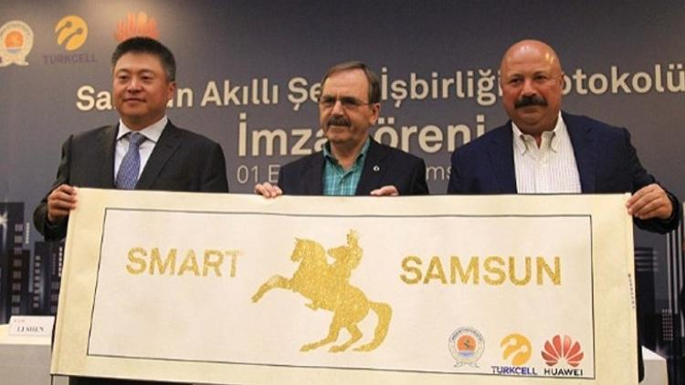
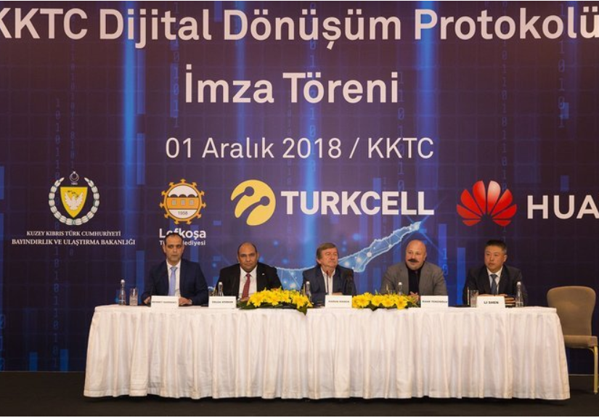
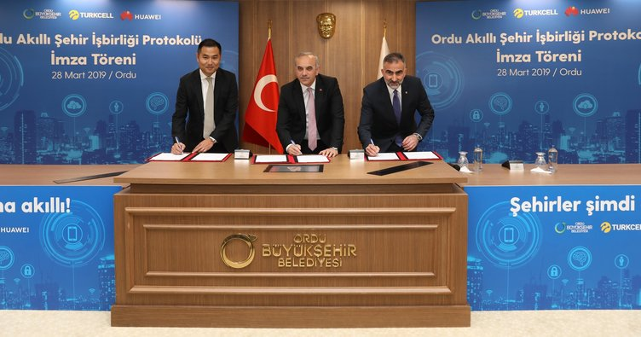
Örnek Akıllı Şehir İşbirliği Protokolleri
Samsun
Kıbrıs
Ordu

Slide 23
Teşekkürler…
Akif Enes Kütük- IoT Satış Geliştirme Yöneticisi
akif.kutuk@turkcell.com.tr

